Slide 1
Prompt-tuning研究进展
王嘉宁（锐晗）
2022-03-25

Slide 2
目录
预训练语言模型回顾
Prompt-tuning的研究动态
Prompt-tuning的下游应用

Slide 3
目录
预训练语言模型回顾
- 1.1 模型结构
- 1.2 自监督训练
- 1.3 任务微调

Slide 4
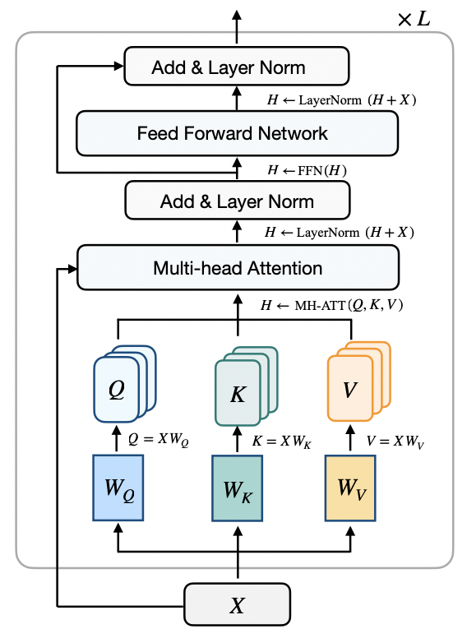
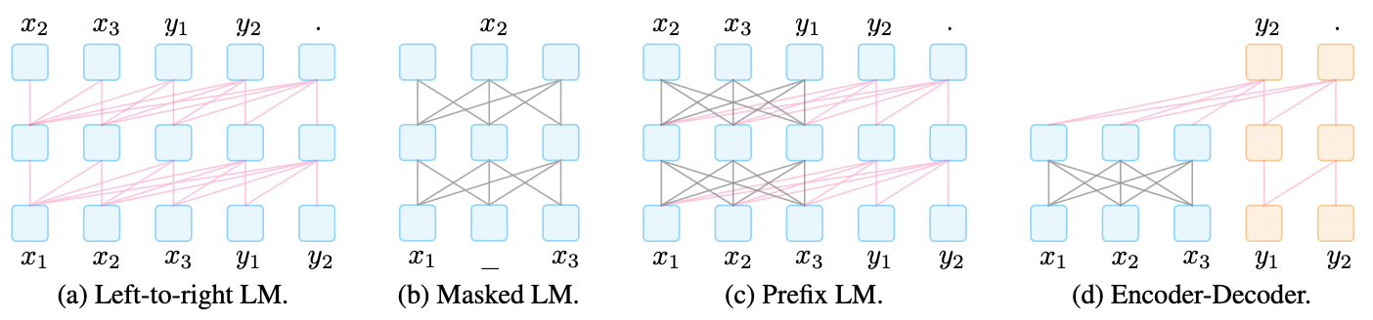
1、预训练语言模型回顾 1.1 模型架构
单向语言模型
双向语言模型
混合自回归
端到端语言模型
代表：
ELMO、SiATL
GPT
代表：
BERT、MT-DNN
RoBERTa、ERNIE
ALBERT、XLNet
DeBERTa、SpellBERT
MacBERT、StructBERT
SpanBERT、K-BERT
KEPLER
代表：
UniLM、GLM
代表：
BART、T5、MASS
Transformer结构

Slide 5
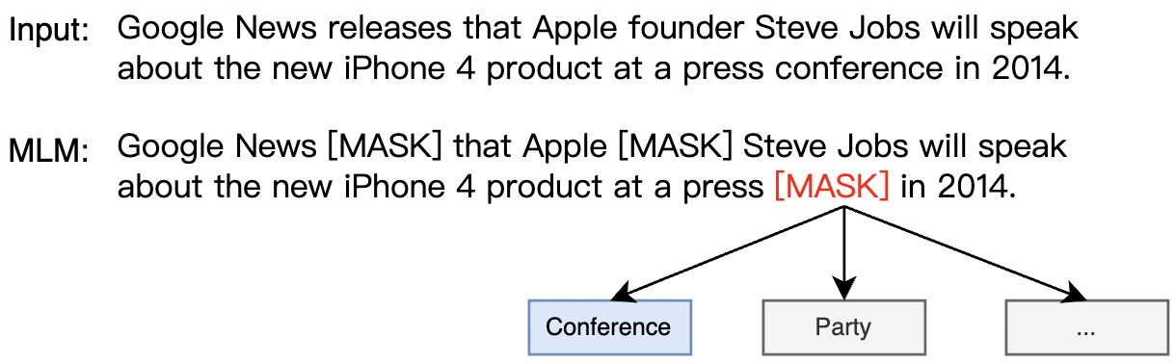
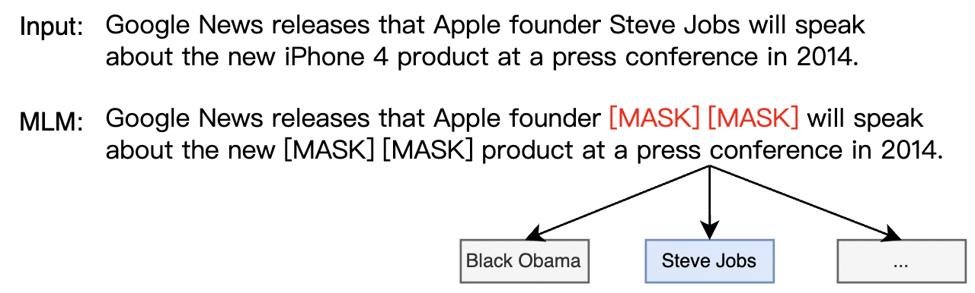
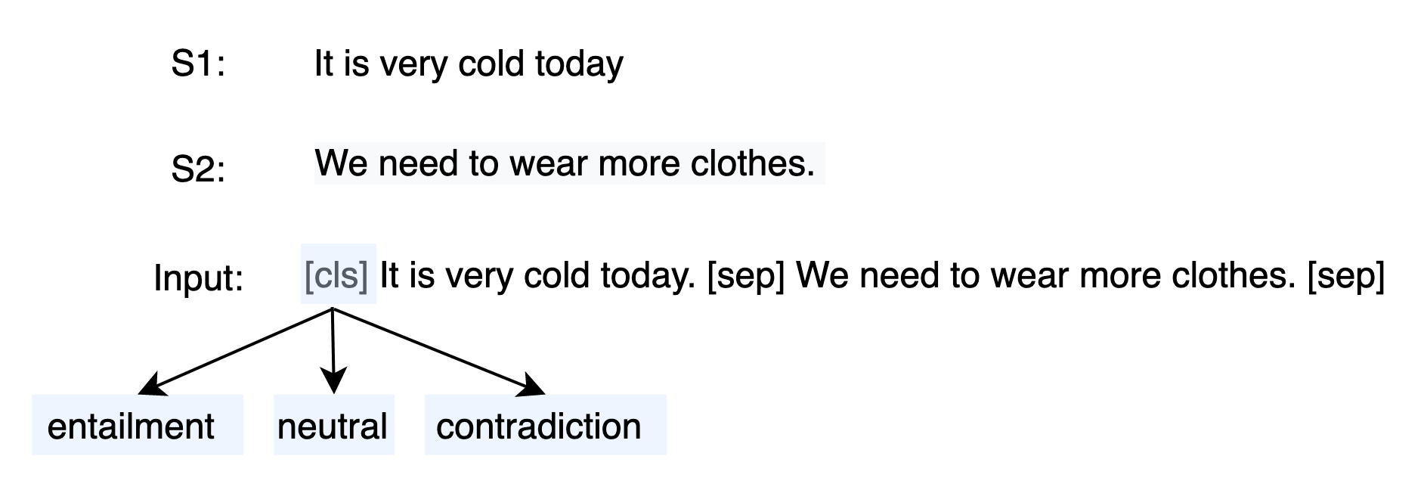
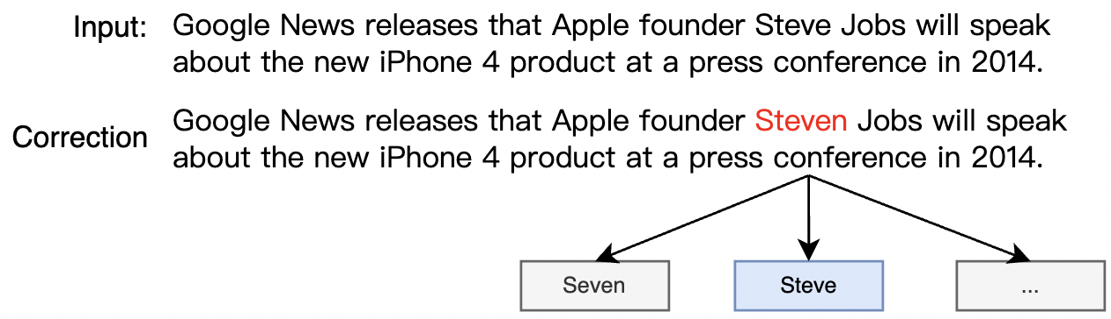
1、预训练语言模型回顾 1.2 自监督训练
Masked Language Modeling
Entity-level Masking / Whole Word Masking
Next Sentence Prediction / Sentence Order Prediction
Spelling Checking & Correction

Slide 6
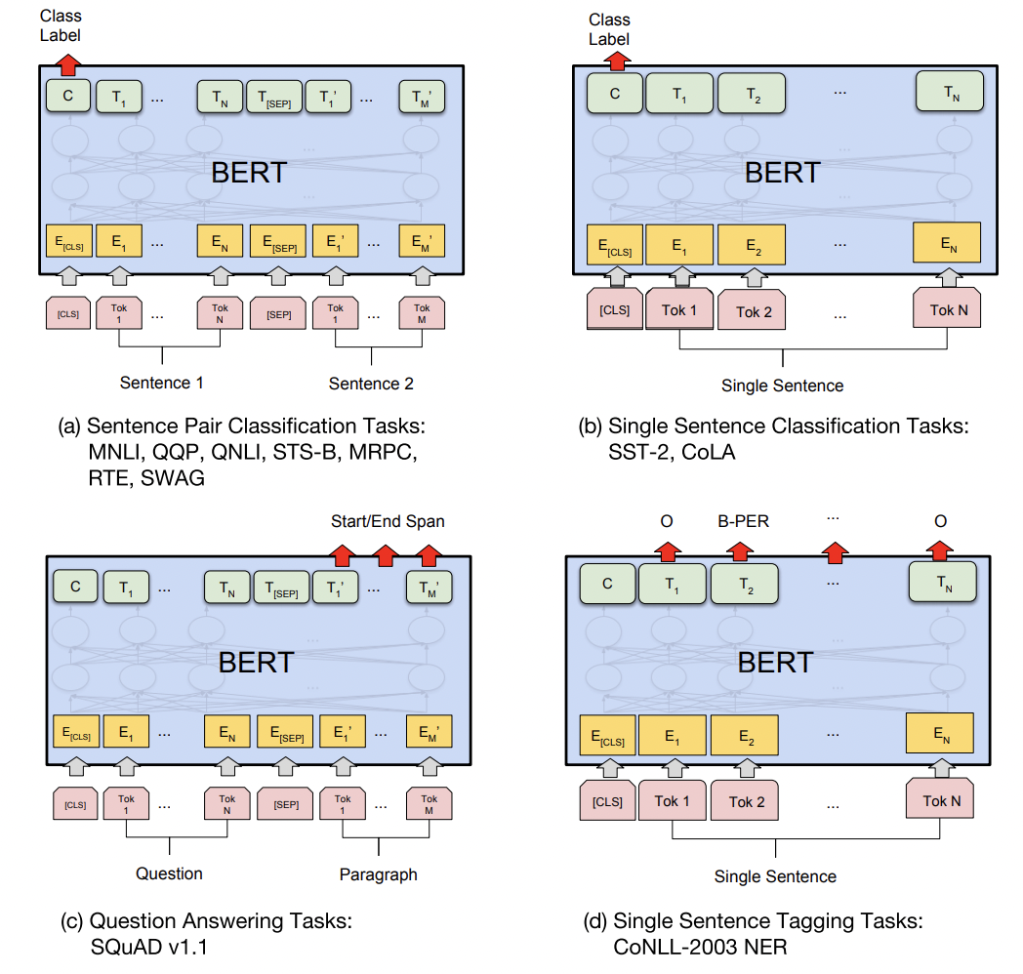
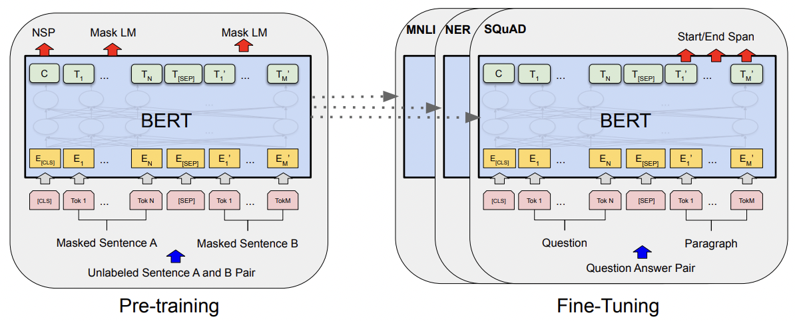
1、预训练语言模型回顾 1.3 任务微调
Two Stage Paradigm: Pre-train and Fine-tune
Task-specific Fine-tune
预训练语言模型在下游任务Few-shot / Zero-shot场景下容易过拟合；
如何在下游任务Fine-tune时能够充分利用预训练阶段的参数（例如MLM head）？拉近Fine-tune与Pre-train之间的语义间隙？

Slide 7
目录
2. Prompt-tuning的研究动态
- 2.1 基于PVP的Prompting方法
- 2.2 基于Adapter的Prompting方法
- 2.3 Prompt的集成
- 2.4 Prompt与多任务

Slide 8
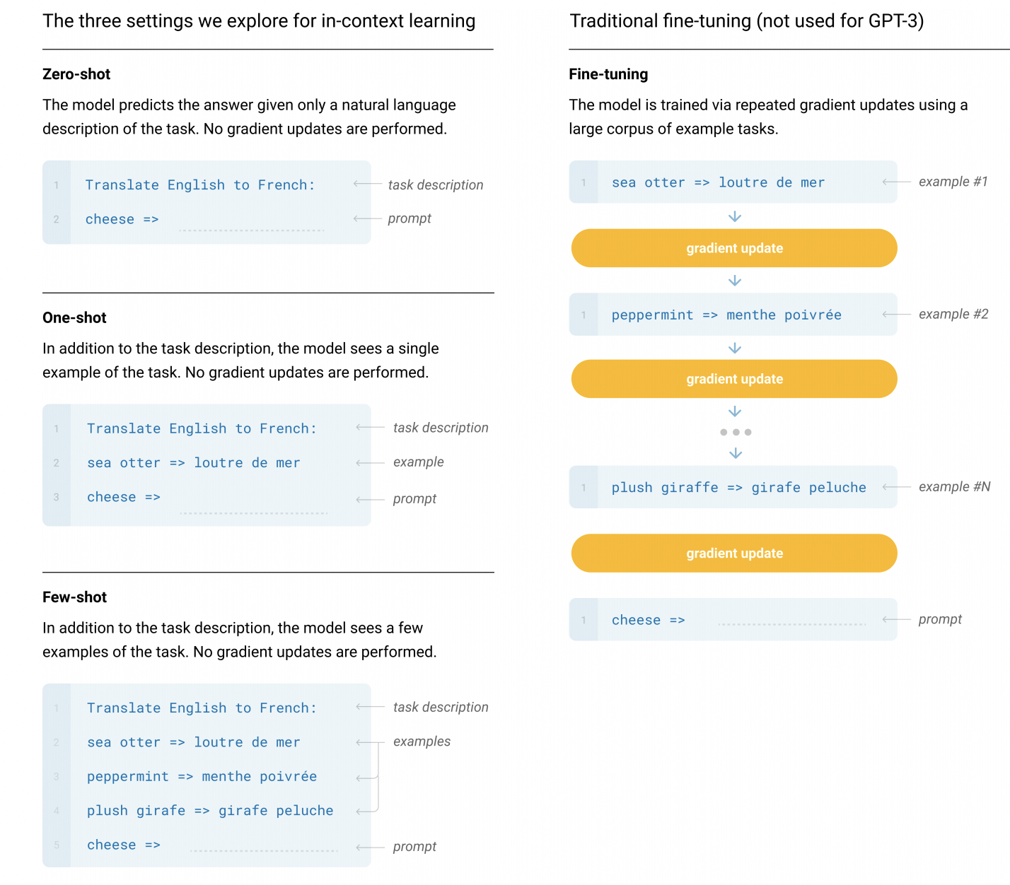
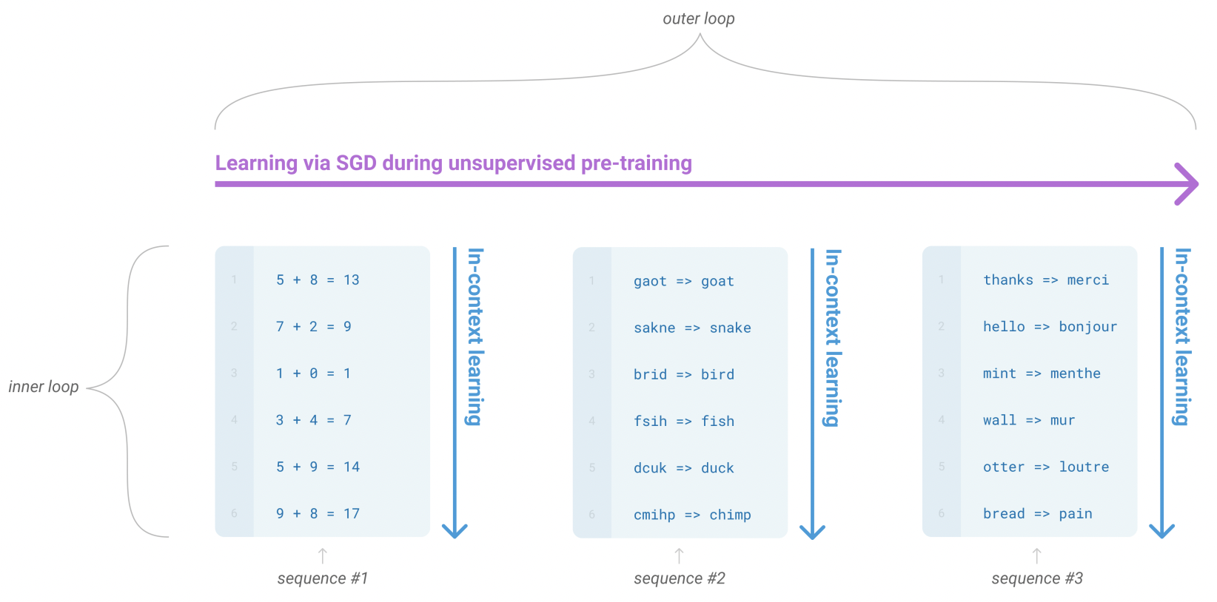
2、Prompt-tuning的研究动态 2.1 基于PVP的Prompting方法
GPT-3：Natural Language Prompts & In-context Learning
GPT-3较早地引入了Prompt的思想，无需对模型进行fine-tune，只需要引入少量模板即可实现Zero-shot Learning；
Prompt作为模板，模型通过完形填空形式预测答案，In-context部分引入一些完整的提示作为先验知识；
GPT-3属于超大规模模型，参数过载（overlead），不易使用在真实场景（real-world）内；
Language Models are Few-Shot Learners. NeurIPS 2020

Slide 9
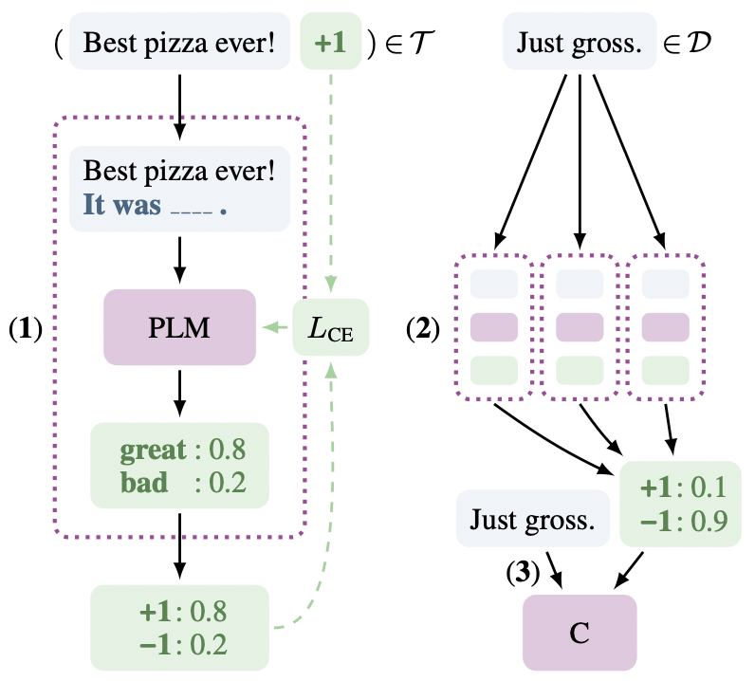
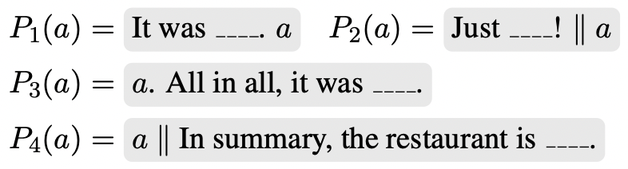
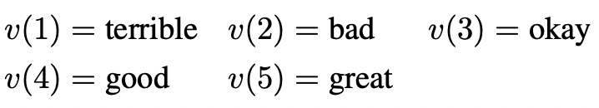
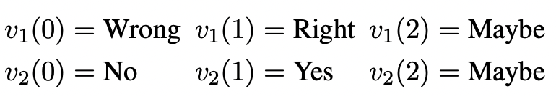
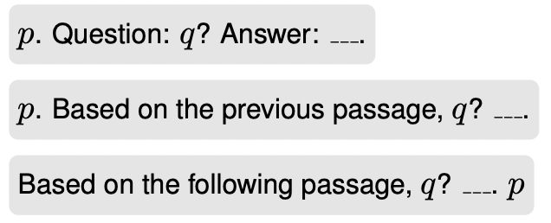
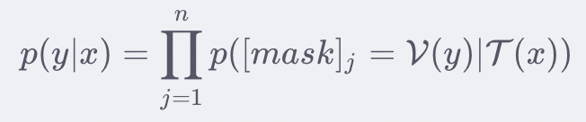
2、Prompt-tuning的研究动态 2.1 基于PVP的Prompting方法
Pattern | Verbalizer
 | Yes / No
（Pattern-Exploration-Training）PET
Pattern-Verbalizer-Pair（PVP）
PET可以适用于任何规模、任何类型的预训练语言模型；
PET总结了GPT-3的Prompt模式，并提出PVP结构；
PET需要人工设计离散的模板（Template / Pattern）和标签映射（Label Words / Verbalizer）
Exploiting Cloze-Questions for Few-Shot Text Classification and Natural Language Inference. EACL 2021: 255-269
It's Not Just Size That Matters: Small Language Models Are Also Few-Shot Learners. NAACL-HLT 2021: 2339-2352

Slide 10
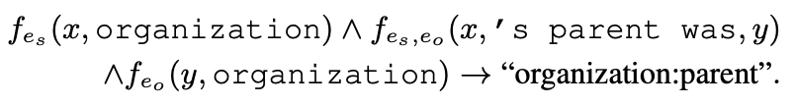

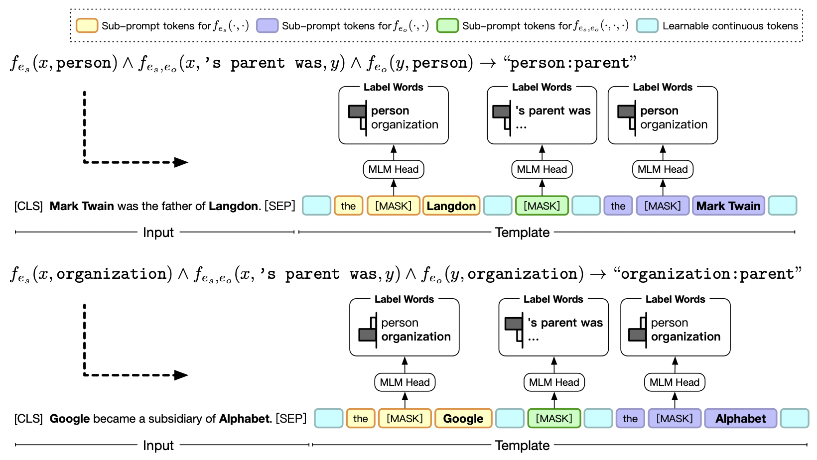
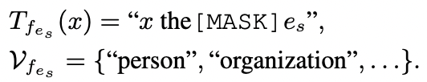
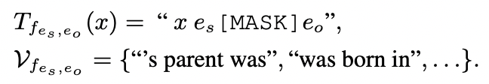
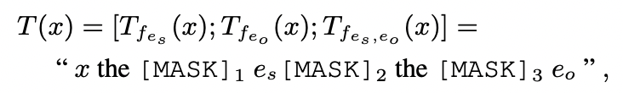
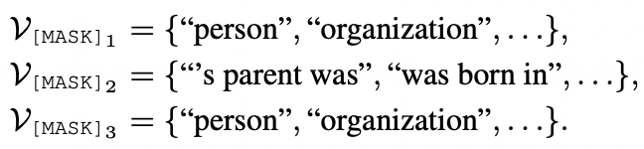
2、Prompt-tuning的研究动态 2.1 基于PVP的Prompting方法
定义逻辑规则函式
构建子模板PVP
根据任务组合子模板PVP
Prompt-tuning with Rules（PTR）
Rules --> Sub-prompts --> Prompt
通过人工设计Template需要大量的领域专家，且需要人工评估（Held-on Evaluation）；
PTR提出利用启发式的规则，构造出若干子模板（Sub-prompt），为不同任务组合不同的子模板；
PTR: Prompt Tuning with Rules for Text Classification. CoRR abs/2105.11259 (2021)

Slide 11
2、Prompt-tuning的研究动态 2.1 基于PVP的Prompting方法
LM-BFF：Discrete Prompts & Demonstrations
Automatic PVP Generation
人工设计模板、启发式构建模板，在语义上并不能与具体的任务数据进行匹配
LM-BFF避免了人工设计模板所产生的经验偏好，PVP的构建完全自动化，生成的模板在语义上更加贴切；
所有Task的样本均需要经过T5模型进行生成，时间资源成本高；
LM-BFF依然使用离散的Template，容易陷入局部最优；
Making Pre-trained Language Models Better Few-shot Learners. ACL/IJCNLP (1) 2021: 3816-3830

Slide 12
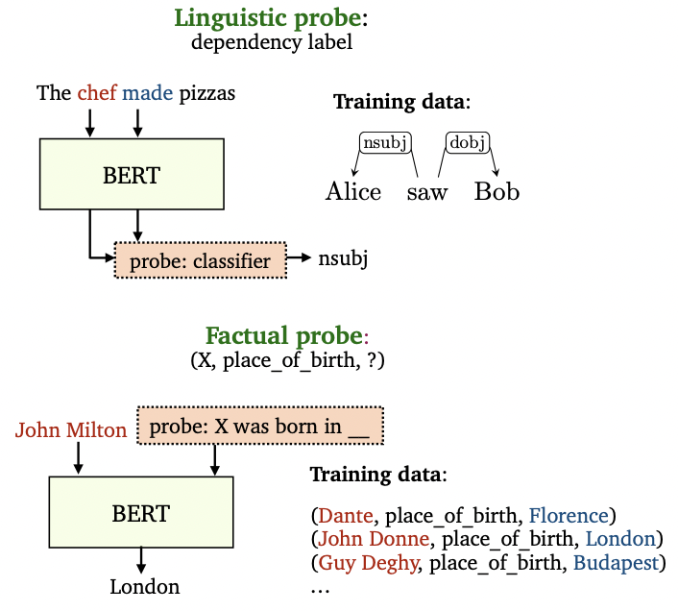
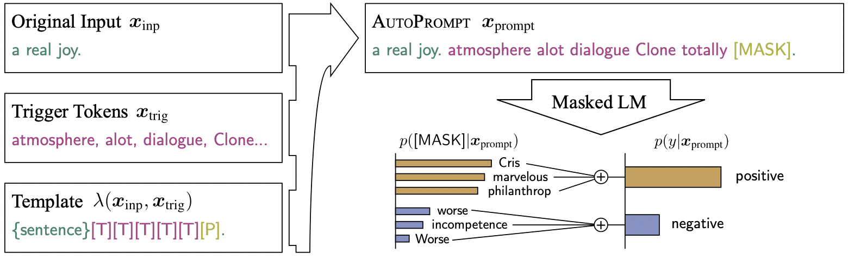
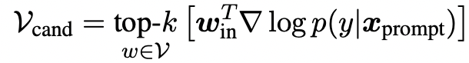
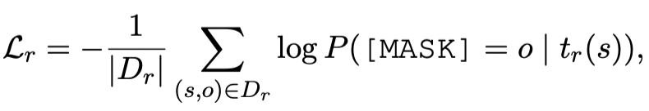
2、Prompt-tuning的研究动态 2.1 基于PVP的Prompting方法
AutoPrompt：Trigger-based Template
OptiPrompt：Trigger-based Template
如果单独增加Prompt生成的过程是比较耗时的，因此可以在Fine-tune时同步搜索Template；
AutoPrompt和OptiPrompt先后提出基于Trigger的Prompt，旨在在Template中定义若干可变的Trigger token [T]，并使用梯度搜索算法（gradient-based searching algorithm）动态选择出最优的离散token；
AutoPrompt: Eliciting Knowledge from Language Models with Automatically Generated Prompts. EMNLP (1) 2020
Factual Probing Is [MASK]: Learning vs. Learning to Recall. NAACL-HLT 2021: 5017-5033

Slide 13
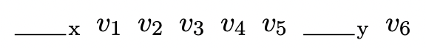
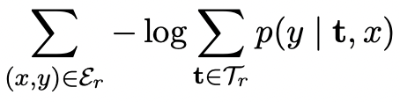
2、Prompt-tuning的研究动态 2.1 基于PVP的Prompting方法
P-tuning
Discrete Templates Cause High Variance
发现离散的Template对结果的影响（方差）很大；
P-tuning试图将离散的Template变得连续可训练（Continuous Prompts / Soft Prompts）；
在Embedding层，将Template Token替换为经过LSTM表征的向量，训练时PLM参数固定；
Soft-prompt
GPT Understands, Too. CoRR abs/2103.10385 (2021)
Learning How to Ask: Querying LMs with Mixtures of Soft Prompts. NAACL-HLT 2021: 5203-5212

Slide 14
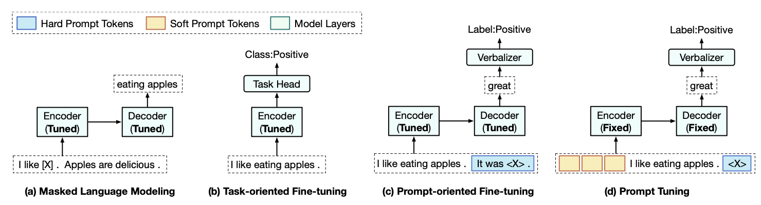
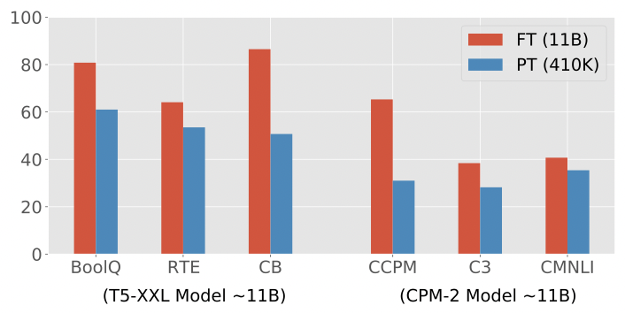
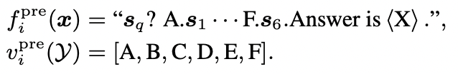
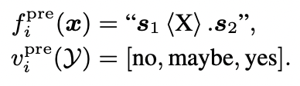
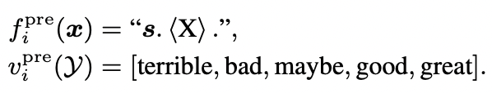
2、Prompt-tuning的研究动态 2.1 基于PVP的Prompting方法
Results PT v.s FT
PPT：Pre-trained Prompt-tuning
虽然只引入了Soft-prompt的少量参数，但发现其训练效果并没有标准Fine-tune效果好，因此有必要在添加Prompt的基础上进行Continue Pre-train；
PPT提出在多个不同的任务上，对Template进行统一化，并再次进行自监督训练；
Unified Template Format
PPT: Pre-trained Prompt Tuning for Few-shot Learning. CoRR abs/2109.04332 (2021)

Slide 15
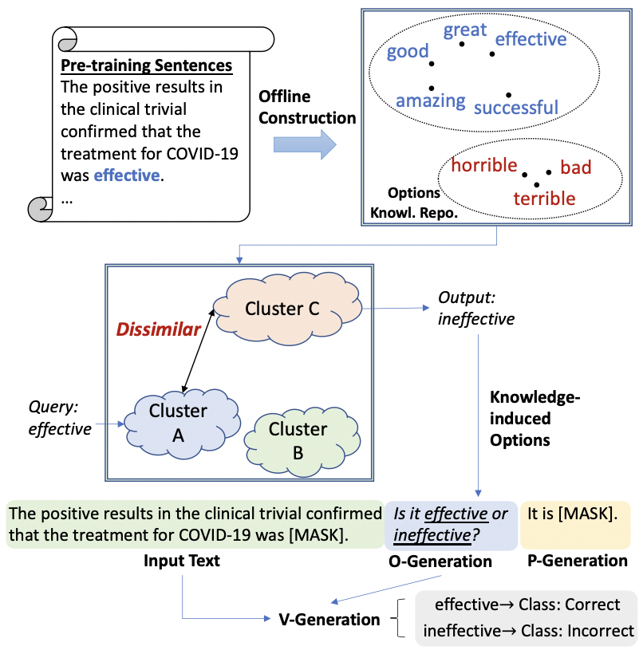
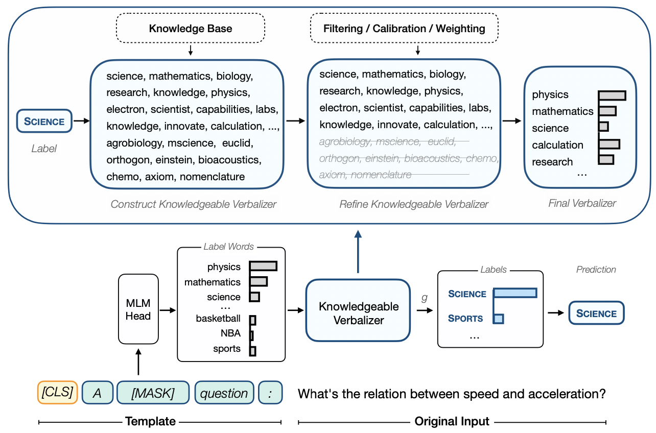
2、Prompt-tuning的研究动态 2.1 基于PVP的Prompting方法
Knowledgeable Prompt-tuning（KPT）
Unified Prompt-tuning（UPT）
除了Template需要考虑如何选择以外，Verbalizer（Label Word）的选择也非常重要；
基于ConceptNet、WordNet等知识库，使用pipeline的方法为每个Task构建合适的离散的Verbalizer；
避免引入噪声，对筛选出来的Label Word使用平均/加权集成法进行聚合；
Knowledgeable Prompt-tuning: Incorporating Knowledge into Prompt Verbalizer for Text Classification. CoRR abs/2108.02035 (2021)
Towards Unified Prompt Tuning for Few-shot Text Classification (2022)

Slide 16
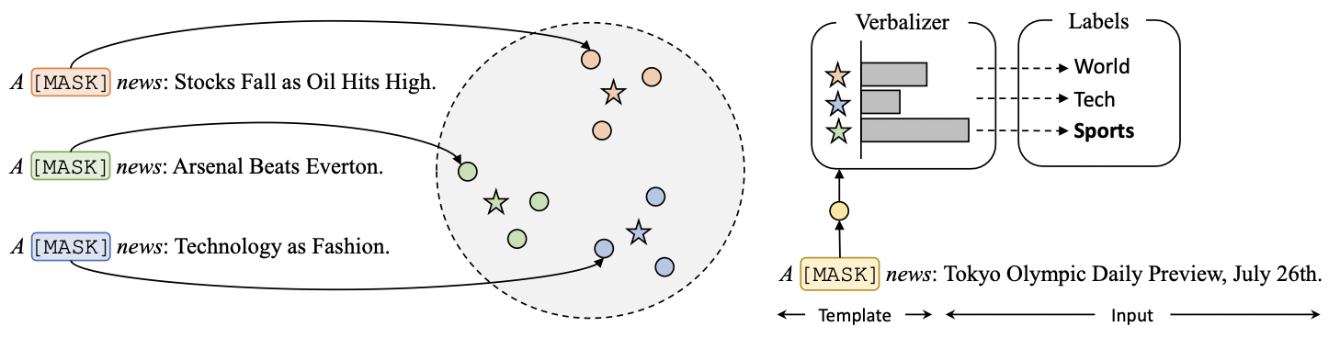
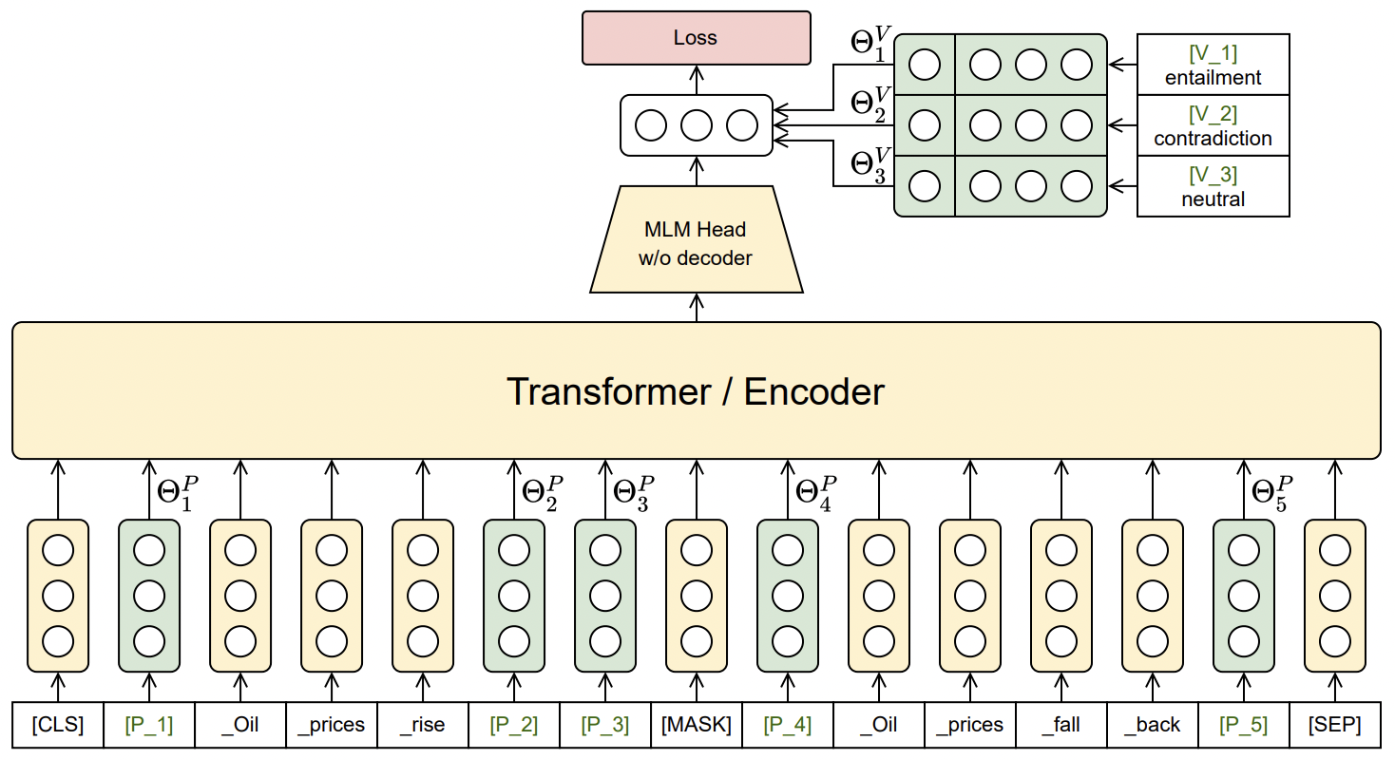
2、Prompt-tuning的研究动态 2.1 基于PVP的Prompting方法
Word-level Adversarial ReProgramming（SoftVerb）
Prototypical Verbalizer（ProtoVerb）
先前工作显式地搜索Label Word，可能依然存在语义漂移问题，受到Soft Prompt的启发，Label Word也无需显式定义，可以通过隐式（Implicit）角度进行建模；
WAPR参考了匹配网络使用类别向量与Pseudo Token计算相似度，ProtoVerb将Prompt套入原型向量，避免显式定义Verbalizer；
WARP: Word-level Adversarial ReProgramming. ACL/IJCNLP (1) 2021: 4921-4933
Prototypical Verbalizer for Prompt-based Few-shot Tuning (2022)

Slide 17
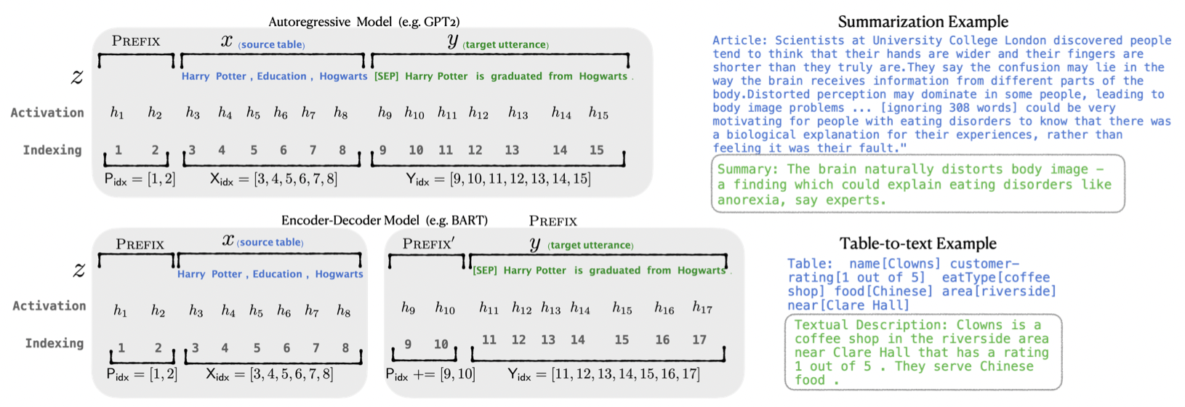
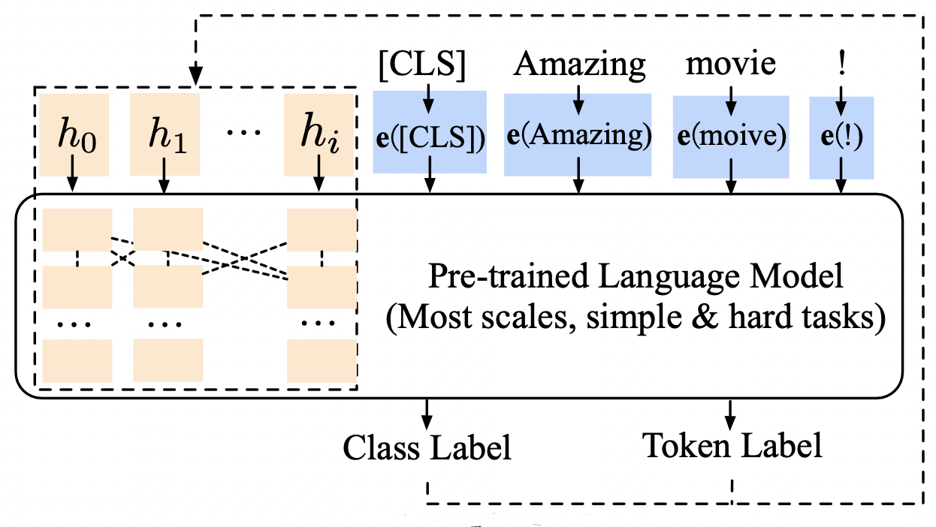
2、Prompt-tuning的研究动态 2.2 基于Adapter的Prompting方法
Prefix-Tuning
P-Tuning V2
Prompt-tuning的本质是在预训练语言模型中引入少量的参数来Fine-tune，这属于Adapter-based Tuning的思路；
Prefix-tuning、P-tuning V2旨在在预训练语言模型的每一层Transformer前，拼接等长少量的前缀Token，对应的Transformer参数可训练，其余部分则固定；
Prefix-Tuning: Optimizing Continuous Prompts for Generation. ACL/IJCNLP (1) 2021: 4582-4597

Slide 18
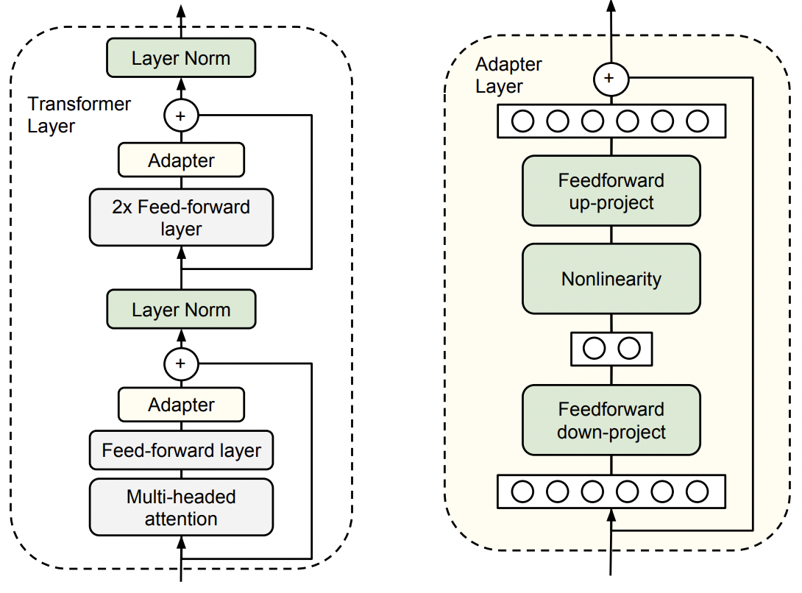
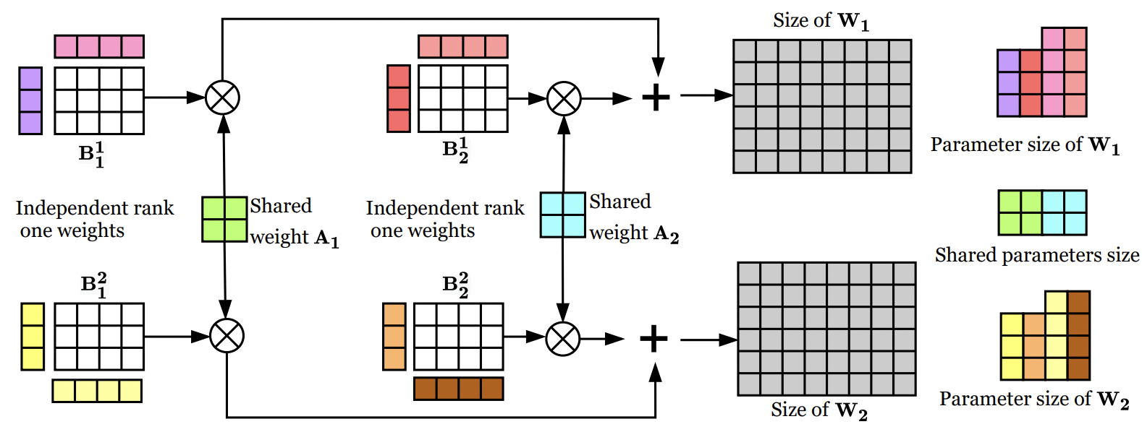
2、Prompt-tuning的研究动态 2.2 基于Adapter的Prompting方法
Adapter
Compacter
Adapter-based方法旨在Transformer模块中引入少量参数，简单认为，就是在Transformer模块中添加了一些新的少量模块。
Adapter添加初始化参数，相当于可学习的Prompt，Compacter改进了Adapter，将Adapter内的矩阵分解为低秩矩阵
Parameter-Efficient Transfer Learning for NLP. ICML 2019: 2790-2799
Compacter: Efficient Low-Rank Hypercomplex Adapter Layers. CoRR abs/2106.04647 (2021)

Slide 19
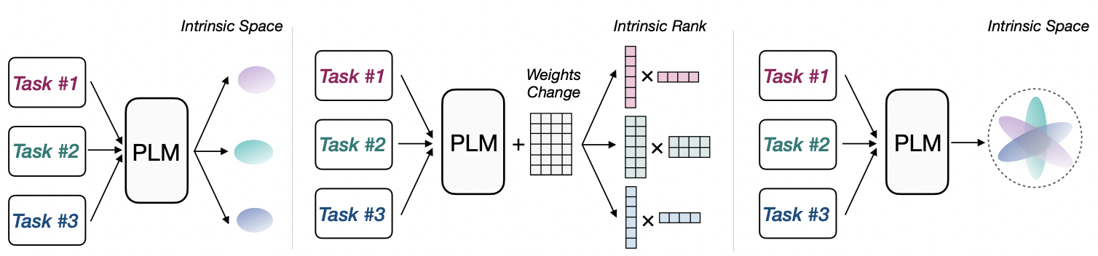
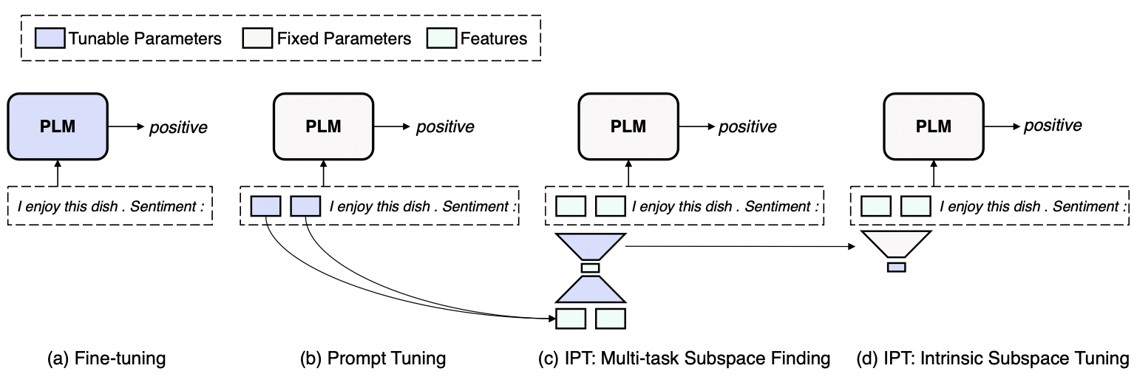
2、Prompt-tuning的研究动态 2.2 基于Adapter的Prompting方法
Reparameterization-based Prompt-tuning in Intrinsic Task Subspace
Fine-tuning认为是在内在的子空间上进行优化，因此，Prompt-tuning也只是在子空间内优化；
先前工作每个Task都对应不同的Prompt，而事实上他们都可以在相同的子空间内优化;
Delta-tuning提出认为对PLM的少量参数进行训练，可以避免大规模模型计算量和存储问题；
Exploring Low-dimensional Intrinsic Task Subspace via Prompt Tuning (2022)
Delta Tuning: A Comprehensive Study of Parameter Efficient Methods for Pre-trained Language Models. CoRR abs/2203.06904 (2022)

Slide 20
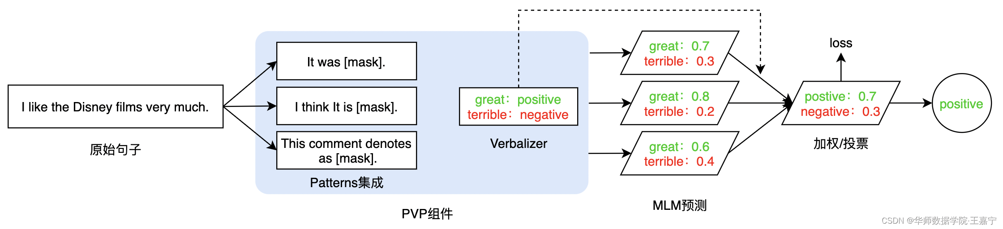
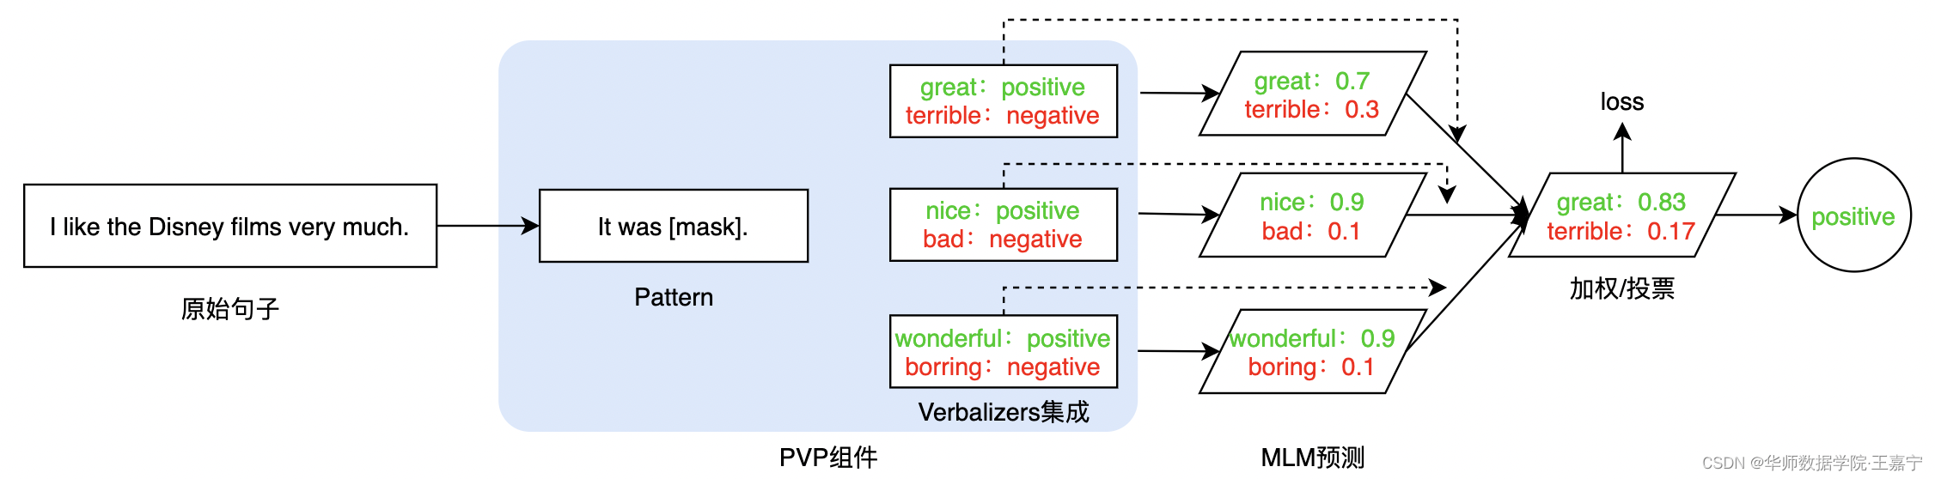
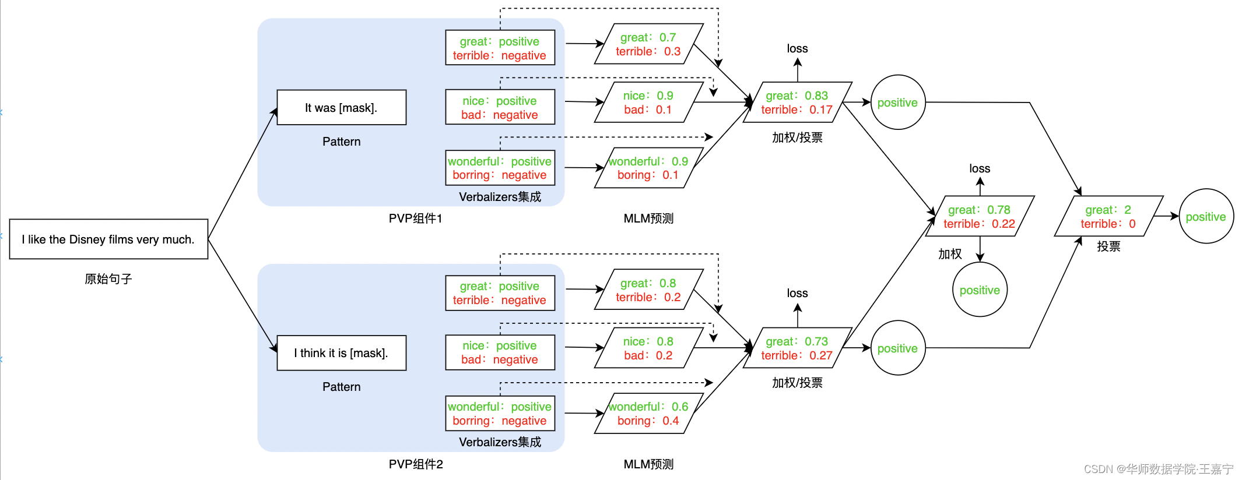
2、Prompt-tuning的研究动态 2.3 Prompt的集成
Pattern Ensembling
Verbalizer Ensembling
PVP Ensembling

Slide 21
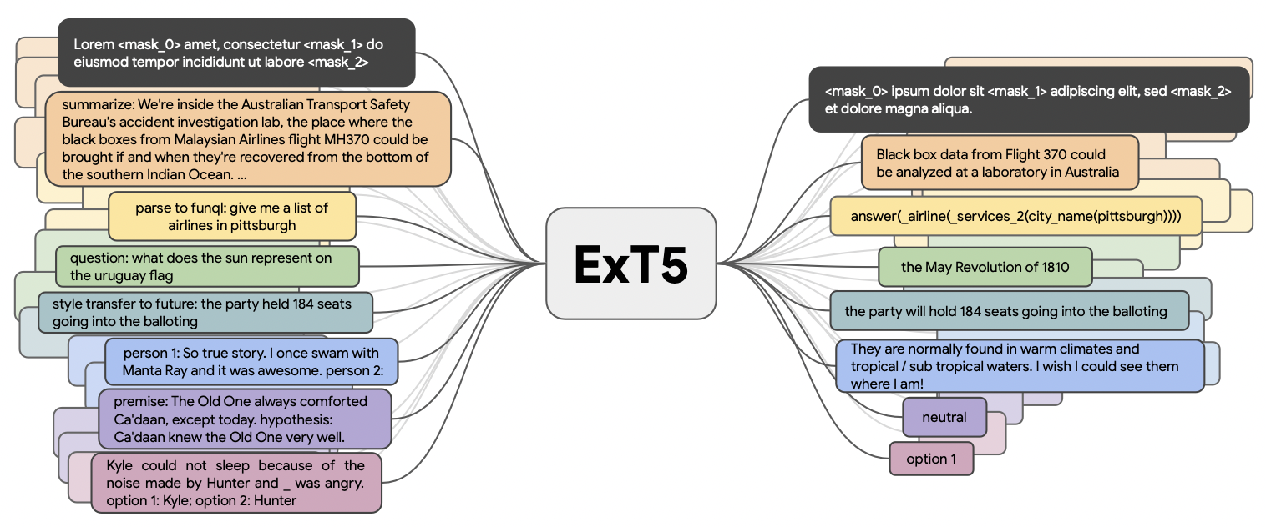
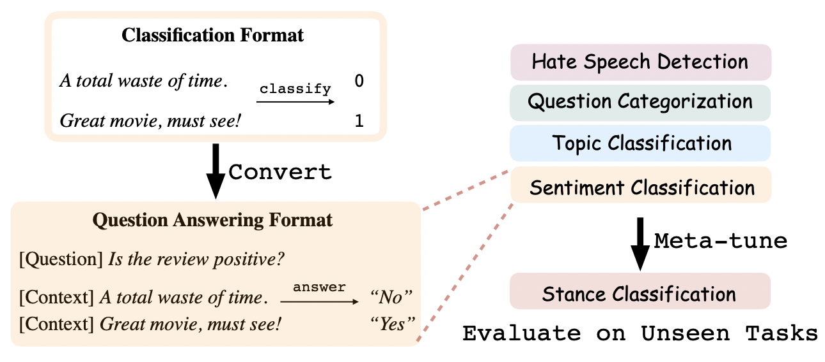
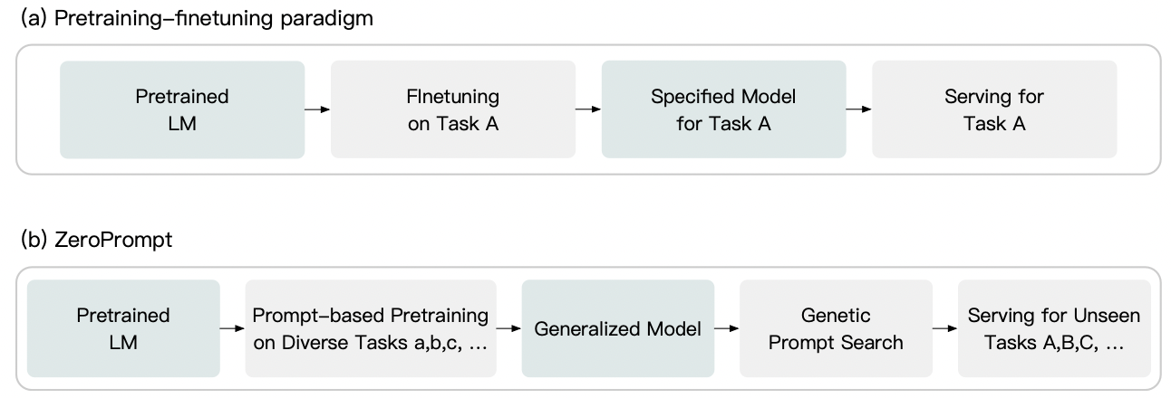
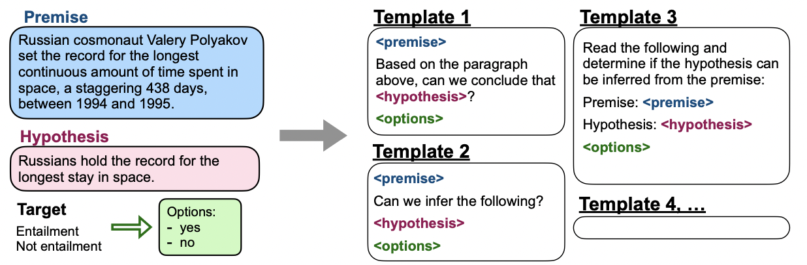

2、Prompt-tuning的研究动态 2.4 Prompt与多任务
EXT-5：在107个NLP任务上混合多任务训练
Meta-tuning：将所有文本分类任务统一为Yes/No
Instruction-tuning：62个任务统一Template
Zero-Prompt：1000个任务
Adapting Language Models for Zero-shot Learning by Meta-tuning on Dataset and Prompt Collections. EMNLP (Findings) 2021: 2856-2878
ExT5: Towards Extreme Multi-Task Scaling for Transfer Learning. CoRR abs/2111.10952 (2021)
Finetuned Language Models Are Zero-Shot Learners. CoRR abs/2109.01652 (2021)
ZeroPrompt: Scaling Prompt-Based Pretraining to 1, 000 Tasks Improves Zero-Shot Generalization. CoRR abs/2201.06910 (2022)

Slide 22
目录
3. Prompt-tuning的下游应用
- 3.1 自然语言理解（Natural Language Understanding）
- 3.2 信息抽取（Information Extraction）
- 3.3 自然语言生成（Natural Language Generation）

Slide 23




3、Prompt-tuning的下游应用 3.1 自然语言理解
SentiPrompt：融合Prompt的方面级情感分析
TransPrompt：使用基于迁移学习SoftPrompt的文本分类
NSP-BERT：将分类任务统一为NLI任务
PromptBERT：解决文本表征的各向异性缺陷
TransPrompt: Towards an Automatic Transferable Prompting Framework for Few-shot Text Classification. EMNLP (1) 2021: 2792-2802
SentiPrompt: Sentiment Knowledge Enhanced Prompt-Tuning for Aspect-Based Sentiment Analysis. (2021)
NSP-BERT: A Prompt-based Zero-Shot Learner Through an Original Pre-training Task-Next Sentence Prediction. CoRR abs/2109.03564 (2021)
PromptBERT: Improving BERT Sentence Embeddings with Prompts (2022)

Slide 24





3、Prompt-tuning的下游应用 3.2 信息抽取
基于Prompt-tuning的实体分类
KnowPrompt：知识增强Prompt的关系抽取
Template-NER：基于Prompt的实体识别
LightNER：基于Prompt的实体识别
Prompt-Learning for Fine-Grained Entity Typing. CoRR abs/2108.10604 (2021)
KnowPrompt: Knowledge-aware Prompt-tuning with Synergistic Optimization for Relation Extraction
LightNER: A Lightweight Generative Framework with Prompt-guided Attention for Low-resource NER. CoRR abs/2109.00720 (2021)
Template-free Prompt Tuning for Few-shot NER. CoRR abs/2109.13532 (2021)

Slide 25

3、Prompt-tuning的下游应用 3.3 文本生成
经典代表工作——Inverse Prompt
首先初始化Title + Style作为Prompt，喂入到LM中生成若干文本，再通过Inverse Prompt为它们打分，并挑选最高分作为当前生成的结果，喂入LM中继续生成，持续多次直到结束。
Controllable Generation from Pre-trained Language Models via Inverse Prompting. KDD 2021: 2450-2460

Slide 26
参考文献
[1] Language Models are Few-Shot Learners. NeurIPS 2020
[2] Exploiting Cloze-Questions for Few-Shot Text Classification and Natural Language Inference. EACL 2021: 255-269
[3] It's Not Just Size That Matters: Small Language Models Are Also Few-Shot Learners. NAACL-HLT 2021: 2339-2352
[4] PTR: Prompt Tuning with Rules for Text Classification. CoRR abs/2105.11259 (2021)
[5] Making Pre-trained Language Models Better Few-shot Learners. ACL/IJCNLP (1) 2021: 3816-3830
[6] AutoPrompt: Eliciting Knowledge from Language Models with Automatically Generated Prompts. EMNLP (1) 2020
[7] Factual Probing Is [MASK]: Learning vs. Learning to Recall. NAACL-HLT 2021: 5017-5033
[8] GPT Understands, Too. CoRR abs/2103.10385 (2021)
[9] Learning How to Ask: Querying LMs with Mixtures of Soft Prompts. NAACL-HLT 2021: 5203-5212
[10] PPT: Pre-trained Prompt Tuning for Few-shot Learning. CoRR abs/2109.04332 (2021)
[11] Knowledgeable Prompt-tuning: Incorporating Knowledge into Prompt Verbalizer for Text Classification. CoRR abs/2108.02035 (2021)
[12] Towards Unified Prompt Tuning for Few-shot Text Classification (2022)
[13] WARP: Word-level Adversarial ReProgramming. ACL/IJCNLP (1) 2021: 4921-4933
[14] Prototypical Verbalizer for Prompt-based Few-shot Tuning (2022)
[15] Prefix-Tuning: Optimizing Continuous Prompts for Generation. ACL/IJCNLP (1) 2021: 4582-4597
[16] Parameter-Efficient Transfer Learning for NLP. ICML 2019: 2790-2799
[17] Compacter: Efficient Low-Rank Hypercomplex Adapter Layers. CoRR abs/2106.04647 (2021)
[18] Exploring Low-dimensional Intrinsic Task Subspace via Prompt Tuning (2022)
[19] Delta Tuning: A Comprehensive Study of Parameter Efficient Methods for Pre-trained Language Models. CoRR abs/2203.06904 (2022)
[20] Adapting Language Models for Zero-shot Learning by Meta-tuning on Dataset and Prompt Collections. EMNLP (Findings) 2021: 2856-2878
[21] ExT5: Towards Extreme Multi-Task Scaling for Transfer Learning. CoRR abs/2111.10952 (2021)
[22] Finetuned Language Models Are Zero-Shot Learners. CoRR abs/2109.01652 (2021)
[221] ZeroPrompt: Scaling Prompt-Based Pretraining to 1, 000 Tasks Improves Zero-Shot Generalization. CoRR abs/2201.06910 (2022)
[23] TransPrompt: Towards an Automatic Transferable Prompting Framework for Few-shot Text Classification. EMNLP (1) 2021: 2792-2802
[24] SentiPrompt: Sentiment Knowledge Enhanced Prompt-Tuning for Aspect-Based Sentiment Analysis. (2021)
[25] NSP-BERT: A Prompt-based Zero-Shot Learner Through an Original Pre-training Task-Next Sentence Prediction. CoRR abs/2109.03564 (2021)
[26] PromptBERT: Improving BERT Sentence Embeddings with Prompts (2022)
[27] Prompt-Learning for Fine-Grained Entity Typing. CoRR abs/2108.10604 (2021)
[28] KnowPrompt: Knowledge-aware Prompt-tuning with Synergistic Optimization for Relation Extraction
[29] LightNER: A Lightweight Generative Framework with Prompt-guided Attention for Low-resource NER. CoRR abs/2109.00720 (2021)
[30] Template-free Prompt Tuning for Few-shot NER. CoRR abs/2109.13532 (2021)
[31] Controllable Generation from Pre-trained Language Models via Inverse Prompting. KDD 2021: 2450-2460

Slide 27
谢谢
THANK YOU
王嘉宁（锐晗）
2022-03-25

